Slide 1
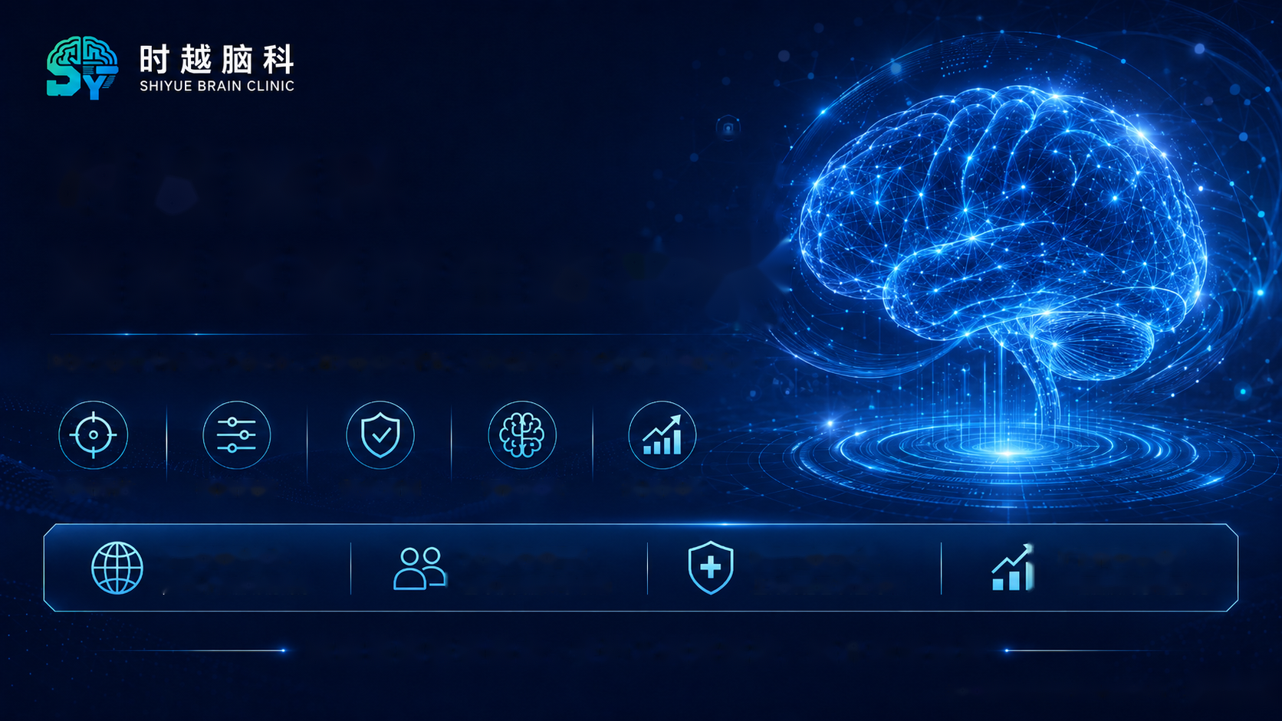
时越脑科
脑科学医疗生态平台
以前沿脑科学技术为核心，打造精准评估、精准神经调控与智能医疗生态
精准评估
精准调控
安全无创
AI赋能
价值创造
国际前沿技术
权威专家团队
临床验证安全
广阔市场前景
用前沿脑科学技术，守护人类脑健康，提升生命质量

Slide 2

公司概况
以脑科学技术构建医疗服务生态
时越脑科以北京时越共图医疗管理有限公司为核心，统筹全国城市中心建设
形成“技术研发—临床转化—数据智能—中心运营”的一体化平台
平台定位
发展主链路
公司能力画像
脑科学医疗生态平台
01
前沿技术
pBFS / 脑网络 / 无创深脑调控
1
技术整合者
连接科研、设备、算法与临床应用
技术转化
把前沿技术导入临床场景
02
临床场景
评估、干预、康复、随访
2
中心运营者
连锁运营
统一品牌、流程与质量管理
建设全国城市脑科诊疗康复中心
03
标准运营
流程、培训、质控、服务
智能赋能
以医疗智能体提升效率
3
数据沉淀者
数据沉淀
形成科研与模型训练资产
04
数据智能
智能体、科研、大模型价值
以脱敏数据推动智能体与科研升级
通过实体中心和标准化系统，把脑科学技术持续转化为临床服务能力。
时越脑科不是单一中心，而是以脑科学技术为核心的医疗服务与智能化平台。
3项
核心技术体系
3大
业务板块
多城
实体中心布局
数据
智能化中台
科研
成果转化方向
精准脑科学 · 精准神经调控 · 智慧医疗生态

Slide 3


北京时越共图医疗设备有限公司
04
|
股权结构
现有公司主体与全国医院布局
北京时越共图医疗管理有限公司
科研与技术平台公司
全国已注册医院主体
01
济南时越脑科
医院有限公司
02
成都时越脑科
医院有限公司
03
武汉时越脑科
医院有限公司
1
2
3
4
04
西宁时越脑科
医院有限公司
05
银川时越脑科
医院有限公司
06
南昌时越脑科
医院有限公司
07
广州时越脑科
医院有限公司
08
海南时越脑科
医院有限公司
09
重庆时越脑科
医院有限公司
中国时越脑科学研究院
北京时越脑科科技研发中心
时越脑科（深圳）
医疗科技有限公司
时越脑科（武汉）
医学研究有限公司
10
南京时越脑科
医院有限公司
11
合肥时越脑科
医院有限公司
12
兰州时越脑科
医院有限公司
临床研究 / 伦理体系 /
科研合作 / 课题与论文 /
医院协作
技术研发 / 产品研发/
数据平台 / 算法研发
系统开发 / 医疗AI
智能体研发
医疗智能体临床应用
示范中心 / 转化落地/
算力中心总部
13
沈阳时越脑科
医院有限公司
14
长春时越脑科
医院有限公司
12
西安时越脑科
医院有限公司
15

Slide 4


05
|
组织架构
时越脑科管理总部
总部统筹、运营管理、研发支撑、科研协同
职能管理体系
运营管理体系
业务落地体系
研发与科研体系
总经办
运营管理中心
脑科中心事业部
北京时越脑科
科技研发中心
时越脑科（深圳）
医疗科技有限公司
行政人事部
总部运营
全国医院主体管理
• 系统开发
• 技术研发、产品研发
线上运营
各地脑科中心建设
• 数据平台、算法模型
• 医疗AI智能体
财务部
• 智能体建设
• 软件平台、数字化工具
线下运营
院内外患者服务衔接
品牌宣传部
各中心运营支持
中心标准化运营
时越脑科（武汉）
医学研究有限公司
中国时越脑
科学研究院
商务合作部
培训质控
医生与治疗师协同
• 算力中心总部
• 临床研究、科研课题
销售部
客户服务
• 临床应用示范
• 伦理体系、医院合作
项目落地执行
• 成果转化落地
• 学术交流
数据统计与经营分析

Slide 5
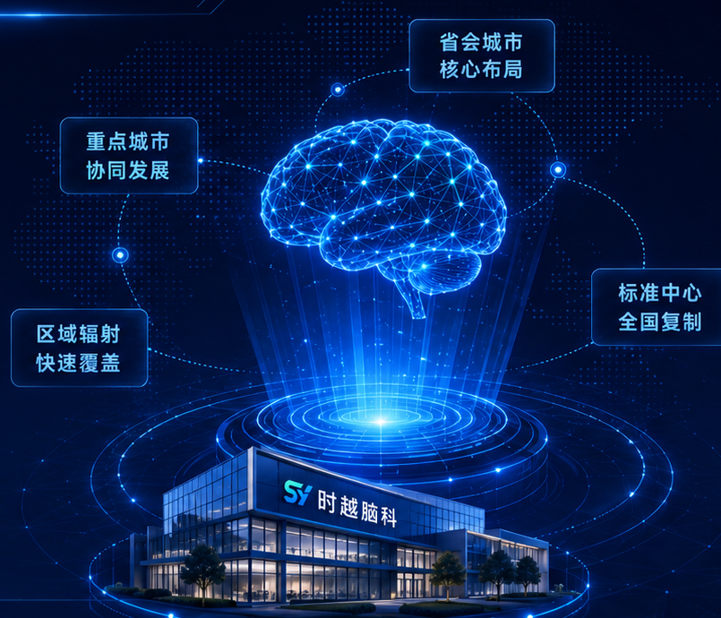
06
|
中心布局
01
全国省会及重点城市布局
以省会城市为核心，辐射周边，快速扩展
02
标准化中心建设
统一选址、设计、设备、流程与运营标准
03
分阶段落地实施
试点先行，逐步复制，稳步推进全国布局
04
长期目标
三年内全国布局100-150家，海外市场10家
让更多人享受先进脑科学技术带来的健康福祉

Slide 6
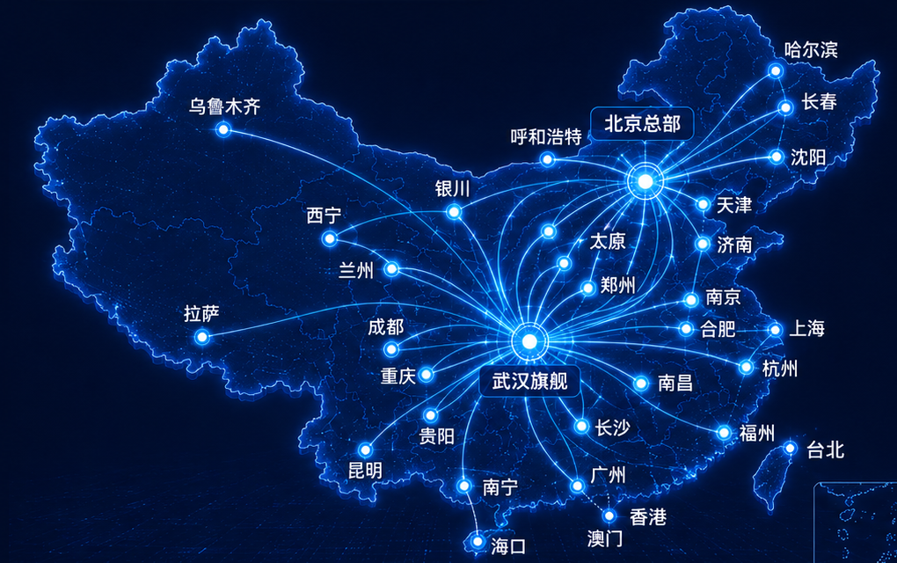
07
|
战略规划与全国布局
北京总部统筹｜武汉旗舰示范｜全国省会覆盖
◎
2026 目标
完成10家中心布局
↗
三年目标
实现100-150家实体门店
⊙
中长期规划
全国100家 + 海外10家
以北京总部统筹资源，以武汉旗舰形成示范样板，逐步复制至全国省会及重点城市。
01
试点落地
02
标准复制
03
区域联动
04
全国扩张

Slide 7
08
|
三项核心技术总览
pBFS个体脑功能剖分
Nura Surgical脑网络分析
NeuStim无创深脑调控
个体化脑功能分区
精准识别异常功能区
功能核磁 + 个体脑功能剖分 + 配套设备干预
脑网络连接分析
异常环路识别与评估
结构MRI + DTI + ROIs输出
精准神经调控
非侵入式干预
独立无创深脑调控设备路线
01
精准评估
02
靶点识别
03
干预调控
04
疗效验证

Slide 8
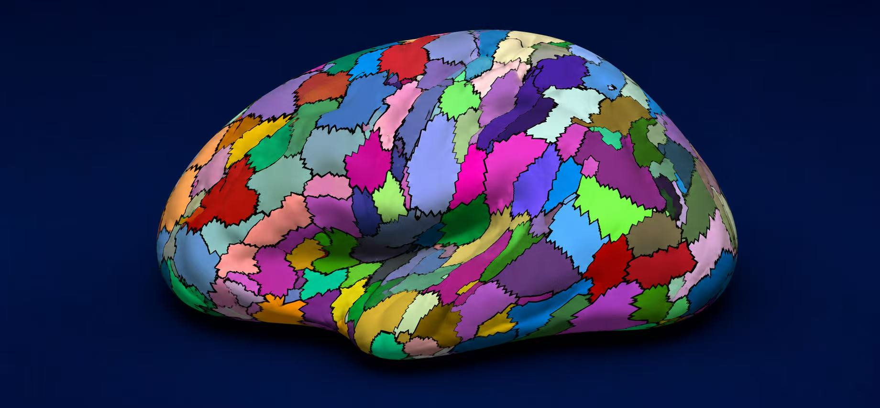
09
|
核心技术一 pBFS个体脑功能剖分技术
213个脑功能分区分析示意
技术原理
• 基于个体 MRI 与功能影像数据，构建脑功能连接图谱，对脑区进行精细化功能剖分。
• 通过症状相关异常网络和关键脑区识别，形成个体化靶点分析结果。
• 将分析结果与神经调控方案结合，支持精准干预与疗效复评。
系统组成
• 影像采集：完成结构像与功能像数据获取。
• 功能分析：开展脑功能剖分、网络识别与结果输出。
• 靶点规划：结合临床表现形成干预靶点建议。
• 干预支持：衔接治疗执行、随访与复评优化。
临床应用特点
• 突出个体差异，提升评估针对性。
• 靶点明确，有助于形成更清晰的调控方向。
• 适合多类脑功能障碍的评估与支持。
个体化分区
1
基于个体脑影像特征实现精细化分区
2
典型流程
临床评估 → MRI/功能影像采集 → 脑功能剖分分析 → 靶点规划 → 干预实施 → 疗效复评
通过精细脑功能分析与标准化流程管理，提升脑功能评估与精准神经调控的科学性和规范性。

Slide 9

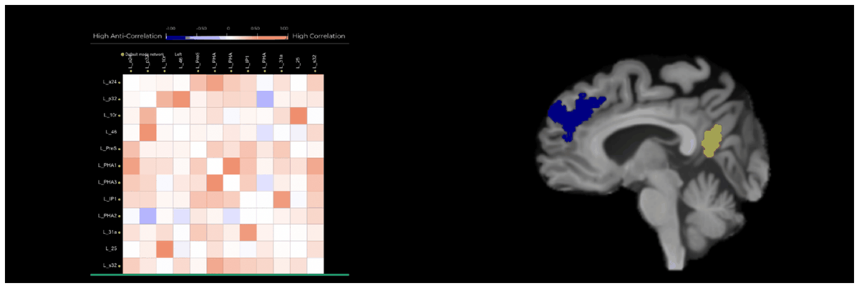
10
｜核心技术二 Nura Surgical脑网络分析
技术原理
379个脑功能分区 / 脑网络图谱与异常连接分析示意
• 基于脑网络矩阵与功能连接分析，识别异常连接、关键节点及相关脑环路。
• 将脑网络异常与临床症状类型结合，辅助判断干预方向与重点区域。
• 结合个体化脑图谱结果，为精准神经调控提供分析支持。
系统组成
• 数据输入：接收影像、量表及相关临床资料。
• 网络分析：构建脑网络矩阵并开展异常识别。
• 结果呈现：输出连接图谱、关键节点与分析结论。
• 干预支持：辅助靶点定位、随访比较与效果跟踪。
脑网络矩阵 + 功能连接图谱 + 异常区域定位
临床应用特点
网络矩阵
异常连接
关键节点
靶点支持
• 从脑网络层面理解功能异常。
• 图谱与矩阵结果直观展示。
• 便于疗效比较与连续随访。
典型流程
临床评估 → 影像/数据采集 → 网络矩阵分析 → 异常连接识别 → 靶点辅助定位 → 调控实施与复评
通过脑网络图谱分析与异常连接识别，为精准神经调控提供更具针对性的技术支持。

Slide 10
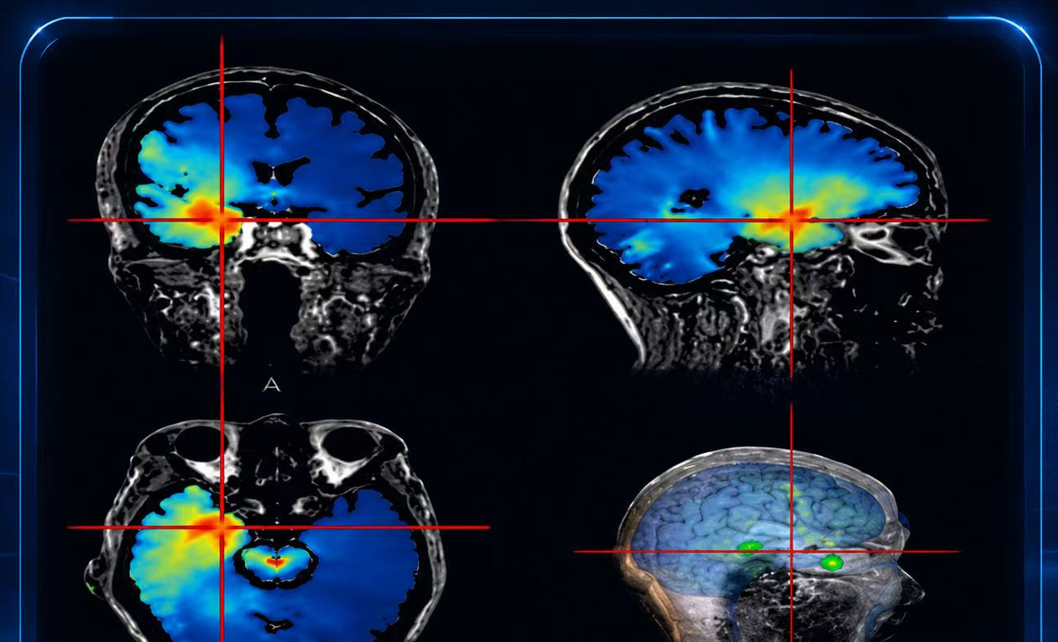
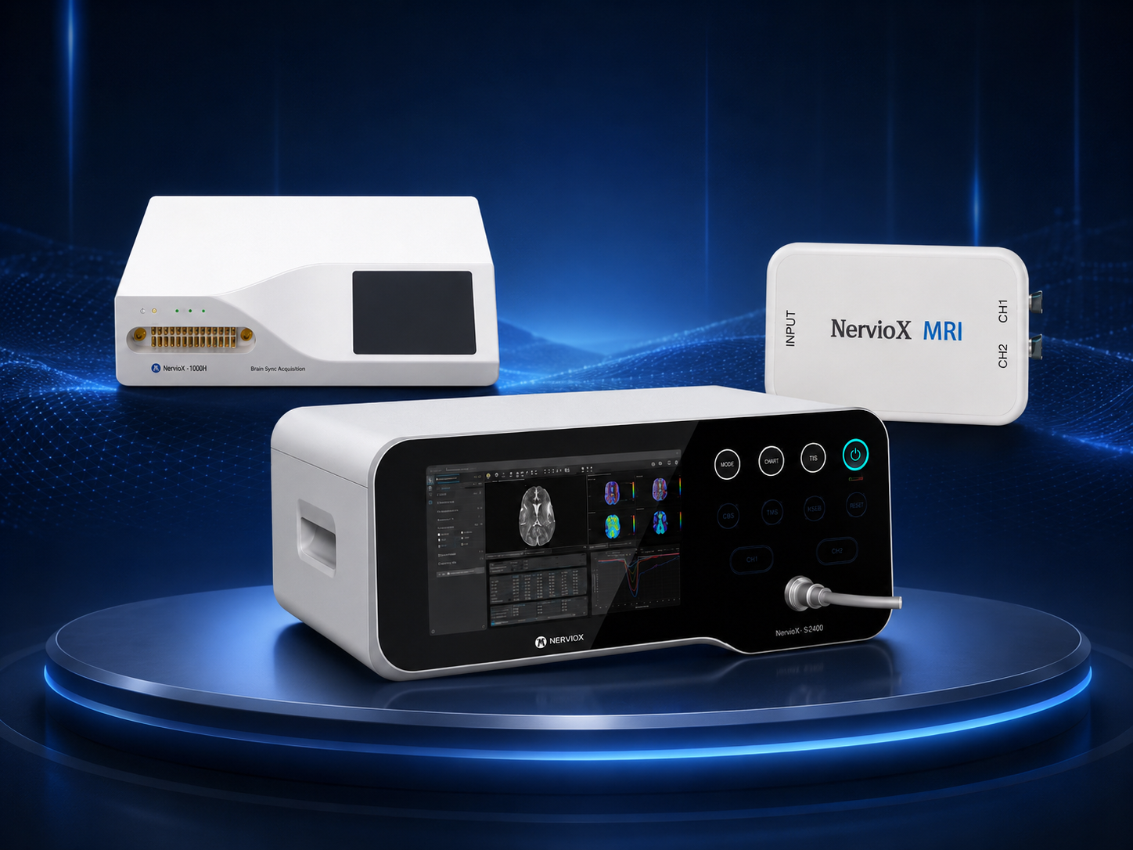
11｜核心技术三无创脑深部时间干涉刺激技术
Temporal Interference · 深部聚焦 · 个体化靶点导航 · 闭环调控
技术原理
NervoX 技术体系
• 通过两组高频电流在脑内目标区域形成低频包络效应，实现无创深部刺激。
• 选择性作用于深部靶区，尽量减少对大脑皮层的直接刺激。
• 结合个体化靶点导航与参数设置，支持精准神经调控。
无创深部时间干涉刺激仪
NervioX 刺激器 + MRI同步套件 + 刺激接口
技术特色
• 无创：非侵入式高频低强度电流刺激。
• 深脑：可覆盖深部脑区与关键环路。
• 精准：可选择性刺激脑深部目标区域。
• 多靶点：支持多靶点聚焦和方案适配。
时间干涉刺激示意
DDS数字频率合成
高精准TIS导航
系统组成
频率合成与稳定输出
个体化靶点定位
• 硬件设备：NervioX刺激器、8通道适配器及同步采集组件。
• 软件系统：定位系统、控制系统与刺激方案管理。
• 刺激接口：刺激帽、电极及配套导电材料。
通道独立控制
闭环同步刺激
隔离控制与安全管理
随访反馈与参数优化
无创 · 深脑 · 精准 · 多靶点
典型流程
临床评估 → 影像/数据采集 → 靶点定位 → 参数设置 → TI刺激 → 复评跟踪
通过无创深部时间干涉刺激，实现深部靶区聚焦调控，并为精准神经调控提供新的技术路径。

Slide 11
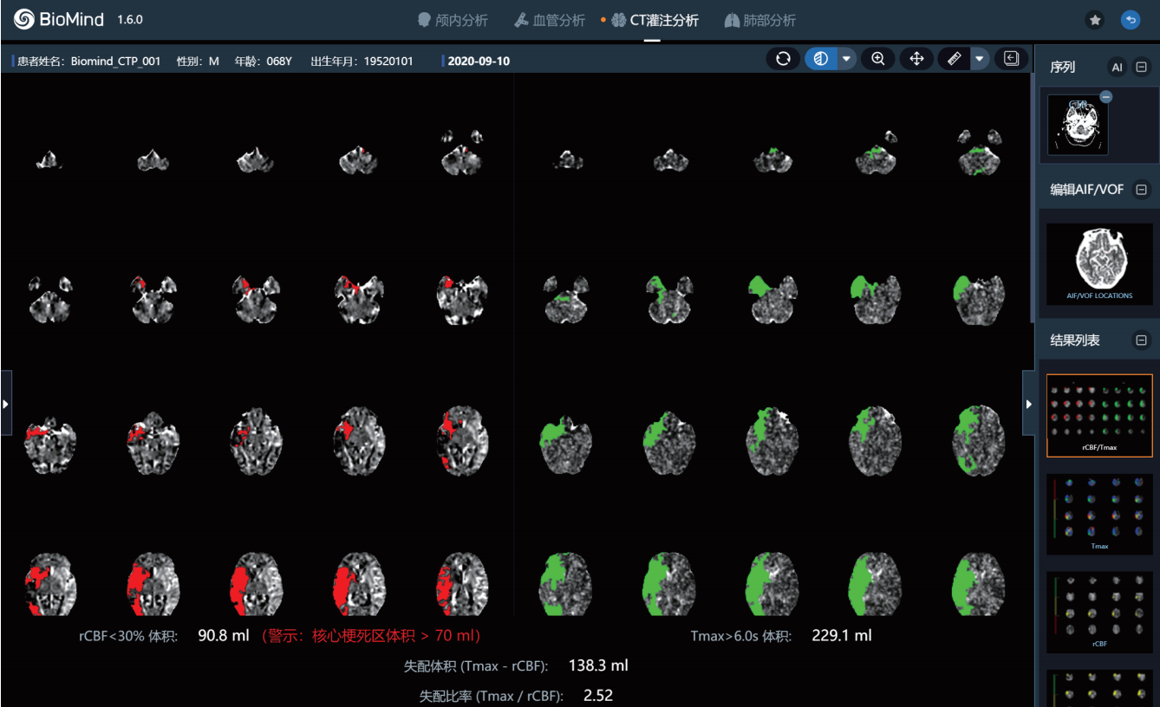

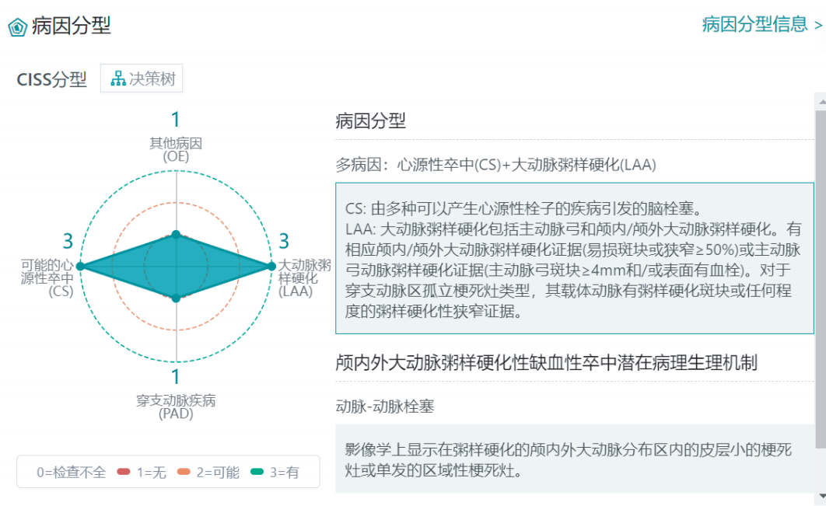







12｜脑卒中全流程AI诊疗与二级预防管理平台
iStroke急性卒中智能影像决策 + iCDSS脑血管病二级预防管理，补齐卒中筛查、救治、康复与随访闭环
iStroke 急性卒中智能影像决策平台
iCDSS 脑血管病二级预防临床辅助决策系统
CT/MR/CTP/MRP智能分析
CISS病因分型
多模态影像一体化AI分析
分型评估，明确复发风险
出血性卒中血肿扩大风险评估
个体化治疗建议
量化预测，辅助临床早期干预
循证推荐，辅助临床决策
缺血半暗带/核心梗死识别
单病种智能上报
精准识别，指导救治策略
自动化上报，提升管理效率
辅助溶栓/取栓决策
质量过程改进与长期随访管理
时间窗可拓展至24小时
指标监测，闭环随访管理
NMPA III类注册证
指南纳入
医保收费许可
NEJM研究成果
77家医院
21605例
3个月复发率相对下降25.6%
6/12个月复发率下降35%+
BMJ研究成果
急性期影像决策
二级预防管理
卒中后康复干预
长期随访复评
专病数据沉淀
战略价值
卒中专病服务链条
医院合作切入点
卒中后康复患者来源
强化AI与数据平台属性
覆盖筛查-救治-康复-随访全流程
场景切入，深化合作粘性
延伸服务边界，提升变现空间
沉淀专病数据资产，构建壁垒

Slide 12

13 | 研发体系与数据价值
智能体建设 · 临床数据沉淀 · 算法迭代 · 业务转化
研发体系
数据价值
01
1
临床数据采集
1
精准评估支持
多中心病例、影像、量表与治疗反馈
更准确识别脑功能异常
1
临床决策支持
算法与模型研发
2
靶点决策辅助
2
精准分层评估
02
2
辅助医生制定个体化方案
脑功能分析模型、分层评估模型、智能推荐引擎
3
疗效追踪分析
3
疗效预测与监测
03
3
产品与系统开发
多维度追踪疗效变化趋势
诊疗平台、数据中台、智能体工具
4
数据智能洞察
4
规模化复制
标准化输出，驱动业务增长
04
4
验证与迭代优化
临床验证、效果复盘、持续升级
核心价值闭环
1
数据沉淀
2
模型训练
3
临床验证
4
产品升级
5
场景复制
以临床数据与研发能力为基础，形成从技术验证到业务转化的持续增长引擎。

Slide 13

14
｜智能体平台应用场景
面向筛查、评估、方案、治疗与随访的智能协同平台
01 数据接入
AI
04 治疗协同
多源异构数据接入与治理，
构建标准化数据资产
治疗计划协同执行，
多端协作与过程管理
智能中枢
02 智能评估
数据中台
知识中台
05 运营管理
多模态数据融合分析，
精准评估与风险分层
运营数据可视化分析，
提升资源利用与管理效率
03 方案生成
06 随访闭环
安全与合规底座
基于指南与知识图谱，
生成个性化诊疗方案
数据安全 · 隐私计算 · 权限控制 · 合规审计
智能随访与效果追踪，
形成完整诊疗闭环
开放平台能力
标准API接口
模型服务接入
第三方系统集成
生态伙伴协同

Slide 14
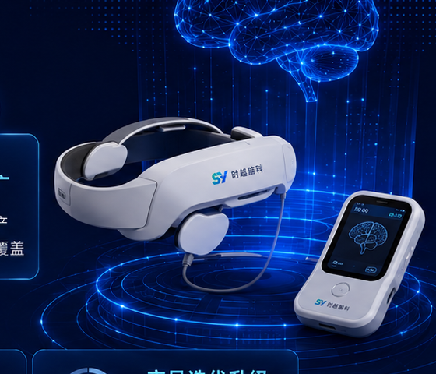
15
|
产品开发与转化路径
便携式经颅磁 / 便携式神经调控产品
以创新技术驱动临床价值，打造安全、高效、便捷的神经调控解决方案
01
需求定义
02
原型设计
03
数据收集
04
临床验证
05
注册报证
明确临床需求与场景
方案设计与工程实现
数据采集与算法优化
安全性与有效性验证
注册申报与认证
1
医疗级安全
2
家庭延伸场景
3
持续量化监测
4
产品迭代升级
符合医疗器械标准，多重安全机制
便携易用，适配家庭场景
实时数据采集与分析，量化疗效
数据驱动产品优化
从创新研发到临床转化，构建完整的产品生命周期管理，推动神经调控技术普惠化与产业化落地

Slide 15
16
|
三大业务板块总览
1
2
3
时越脑科诊疗康复中心
脑功能分析与赋能中心
脑健康管理与早期干预中心
实际落地转化前沿技术
面向脑疾病患者
侧重青少年与正常
人群评估与赋能
面向高端客户
高端脑健康服务 / 脑部SPA
评估 → 干预 → 管理 → 持续服务

Slide 16

17
｜
业务板块一 时越脑科诊疗康复中心
以实体中心承接前沿技术落地，形成诊前评估—精准干预—康复随访闭环
中心定位
面向脑疾病患者，提供从初筛评估、影像/脑功能分析、个体化方案制定，到精准神经调控、康复训练与随访复评的一体化服务。
临床服务闭环
从入口评估到疗效复盘，形成可复制、可管理的诊疗康复路径
01
患者接入
02
筛查评估
前沿技术落地
标准化诊疗
全周期管理
自主咨询 / 医疗服务衔接
禁忌排查 / 量表评估
重点服务人群 / 疾病方向
03
影像与脑功能分析
04
个体化方案
MRI / pBFS / 网络分析
医生审核 / 靶点规划
帕金森
孤独症
抑郁焦虑
睡眠障碍
卒中后康复
认知障碍
05
精准干预
06
随访复评
神经调控 / 康复训练
疗效复盘 / 方案优化
1
前沿技术落地载体
2
对外价值
不是单一治疗项目，而是以核心技术为支撑的脑科诊疗康复服务中心。
临床转化平台
3
案例与疗效沉淀
服务逻辑
患者接入 → 精准评估 → 方案制定 → 神经调控 → 康复训练 → 疗效复评 → 长期管理

Slide 17
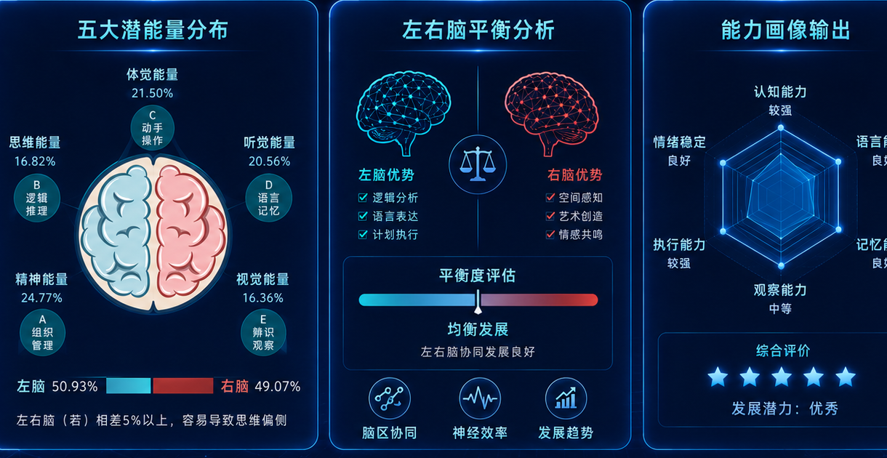
18
|
业务板块二 脑功能分析与赋能中心
以脑功能评估为基础，形成人群画像、能力画像与成长建议
1
优势识别
发现核心优势与潜能
2
成长建议
个性化发展路径规划
3
家校沟通参考
科学沟通与协同支持
4
情绪与专注力观察
情绪状态与专注力趋势
基于脑功能科学评估，精准识别天赋，科学规划成长，助力每一个孩子成为更好的自己

Slide 18
19
|
业务板块三 脑健康管理与早期干预中心
面向高端客户与家庭场景的主动脑健康管理服务
1
压力管理
2
睡眠调节
3
脑健康养护
稳压赋能，重塑内在平衡
• 压力评估与生理监测
• 情绪调节与心理赋能
• 压力干预与行为训练
优质睡眠，激活大脑修复
• 睡眠评估与节律分析
• 睡眠环境与习惯优化
• 失眠干预与恢复训练
科学养护，延缓脑功能衰退
• 脑营养与代谢支持
• 认知训练与脑力提升
• 生活方式与运动干预
4
高端医疗服务
5
个性化健康管理
6
早期风险识别
主动管理脑健康
守护高品质生活
卓越资源，尊享品质医疗
精准定制，全周期健康陪伴
早筛早防，防患于未然

Slide 19
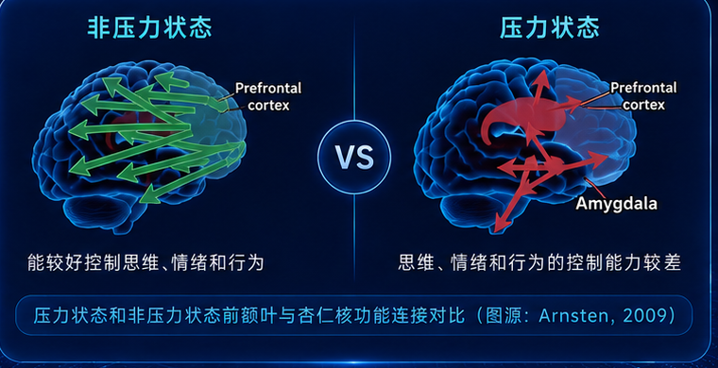
20
|
压力、睡眠与脑健康管理
以脑科学视角识别压力影响，形成睡眠与情绪的主动管理方案
1
压力评估
2
情绪调适
多维压力源筛查
识别压力对大脑的影响与
功能变化
情绪状态评估
提供科学情绪调适方案
睡眠优化
专属健康管理计划
3
4
睡眠质量评估与监测
制定个性化睡眠改善方案
整合评估结果与生活习惯
制定个性化管理计划
科学识别压力影响，优化睡眠与情绪，守护大脑健康，提升生活质量

Slide 20

21
|
上门服务与高端延伸场景
足不出户，即可享受与院内同等品质的脑科医疗关怀
1
医疗同质
2
便捷高效
3
环境适宜
4
尊严照护
5
定制专属
严格遵循院内医疗质控标准，确保服务专业性、安全性与规范性。
免去路途奔波、候诊等候，优化就医体验，提升康复效率。
在熟悉、舒适的居家环境中接受诊疗，减少干扰与交叉感染风险。
尊重患者生活习惯与个人隐私，提供有温度的人性化医疗服务。
根据病情、居住环境及家庭需求，量身打造个体化诊疗与照护方案。
以患者为中心，将优质脑科医疗延伸至家庭，让专业与关怀触手可及

Slide 21

22
|
核心优势总结
技术领先
标准复制
01
整合 pBFS 个体脑功能剖分、脑网络分析与无创神经调控，形成核心技术壁垒。
04
统一品牌、空间、流程、质控与运营体系，支撑全国城市中心快速复制。
临床落地
多场景闭环
02
以实体脑科中心承接筛查、评估、干预、康复与随访，推动技术真实转化。
05
覆盖诊疗康复、脑功能分析、脑健康管理，形成筛查—干预—管理—随访闭环。
数据价值
合作价值
03
沉淀多维脑健康数据，反哺算法迭代、疗效评估与智能体平台建设。
06
以北京总部统筹、武汉旗舰示范、全国省会复制，拓展医院合作与区域服务网络。
时越脑科以核心技术为基础，以实体中心为载体，以数据智能为长期壁垒，形成可复制、可验证、可持续增长的脑科学医疗平台

Slide 22

THANK YOU
感谢聆听
用前沿脑科学技术，守护人类脑健康，提升生命质量
北京时越共图医院管理有限公司
400-989-8369
时越脑科
脑科学医疗生态平台

